Slide 1
আজকের ক্লাসে সবাইকে
স্বাগতম

Slide 2
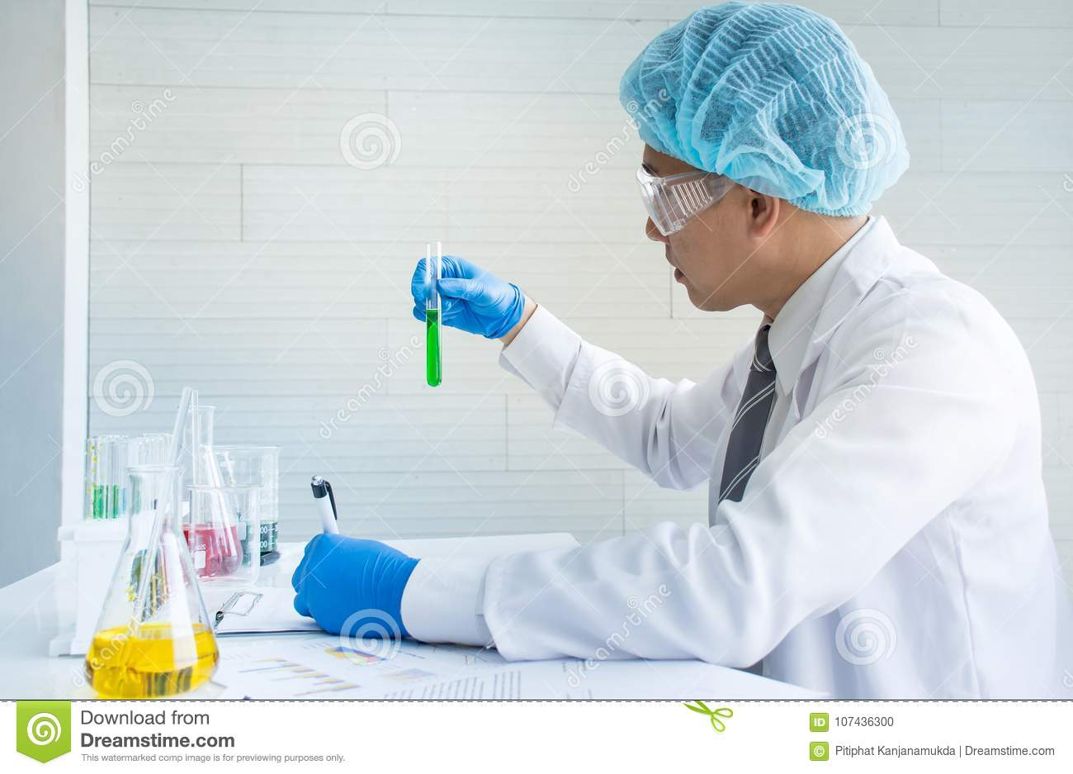
পরিচিতি
জয়ন্ত কুমার নন্দী
প্রভাষক (রসায়ন)
কানিজ ফাতেমা গার্লস্‌ স্কুল এন্ড কলেজ
বারইল, নবগ্রাম, মানিকগঞ্জ
মোবাইল: ০১৭১৪৭৬৬০৬৯
E-mail: jknandy84@gmail.com
শ্রেণি: একাদশ
বিষয়: রসায়ন ১ম পত্র
অধ্যায়ঃ 1ম
ল্যাবরেটরির নিরাপদ ব্যাবহার
তারিখ: 23.০8.২০২০

Slide 3
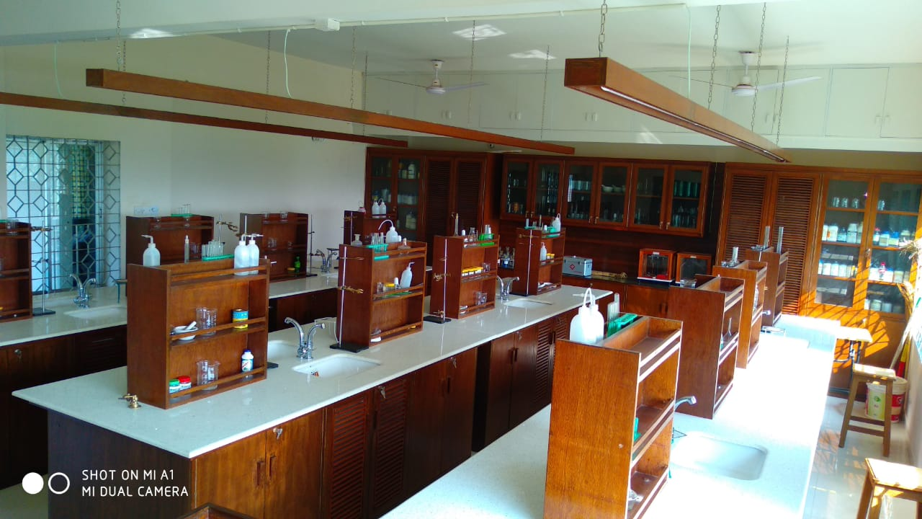
শিক্ষার্থীরা বলোতো এটি কিসের ছবি?
এটি একটি রসায়ন ল্যাবরেটরির ছবি

Slide 4
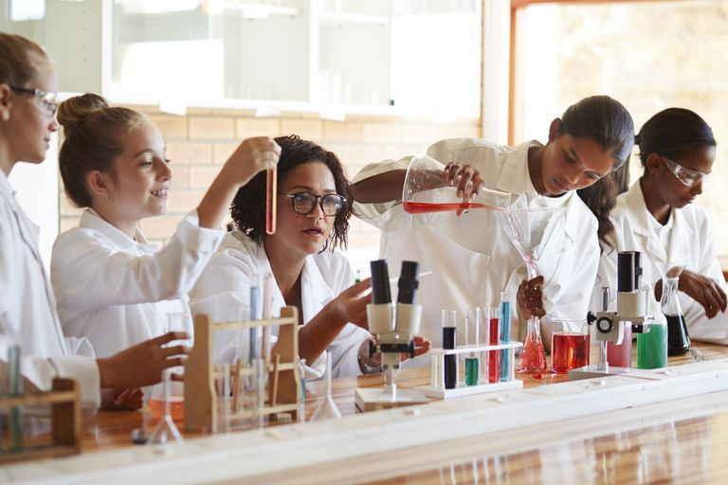
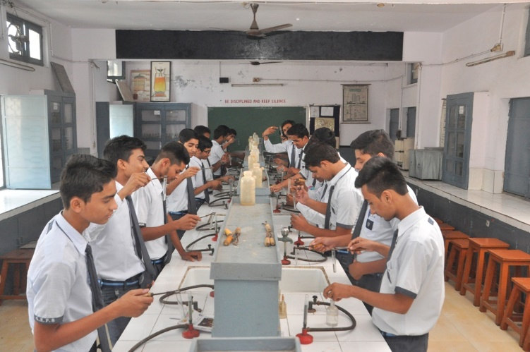
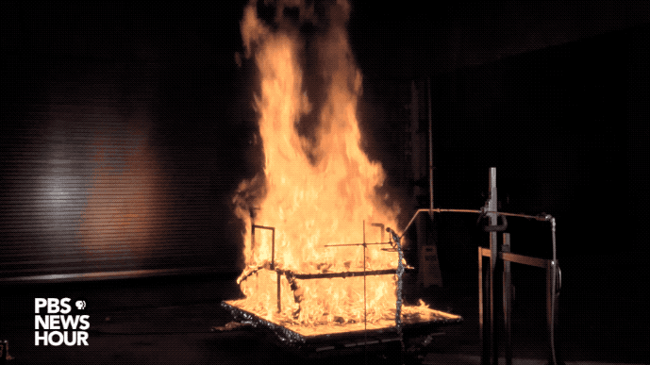
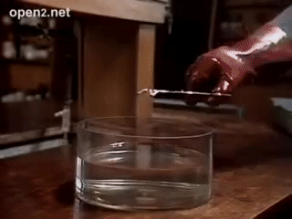
শিক্ষার্থীরা ছবি দুইটিতে তোমরা কী দেখতে পাচ্ছ?
হঠাৎ কী ঘটল?
বিস্ফোরণ ঘটল
এই বিস্ফোরণের ফলে শিক্ষার্থীদের কী ধরনের ক্ষতি হতে পারে ?
ল্যাবরেটরিতে শিক্ষার্থীরা কর্মরত আছে।

Slide 5
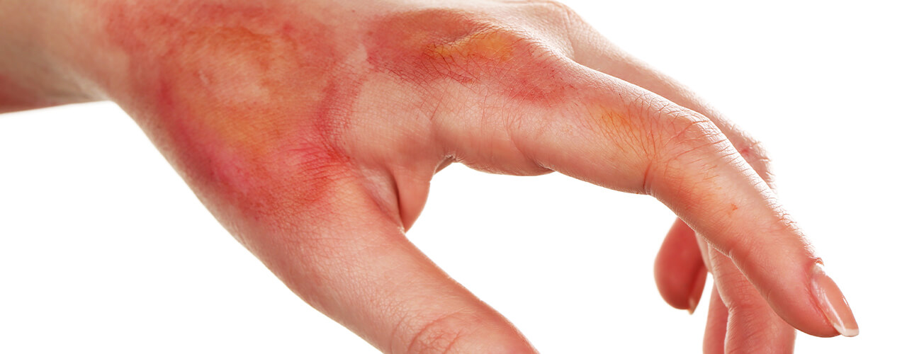
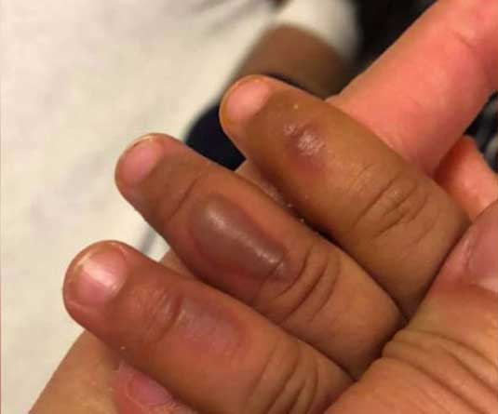
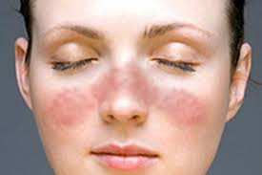
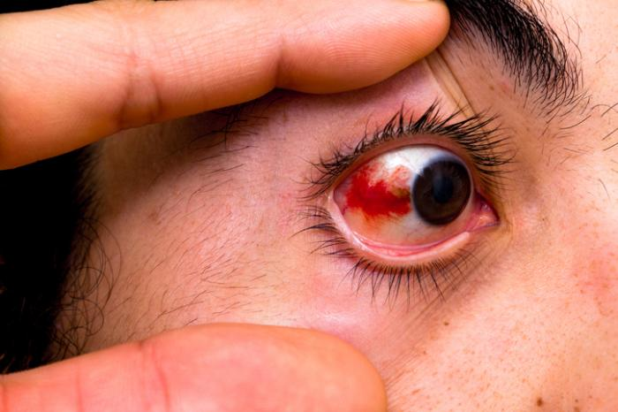
শিক্ষার্থীরা ল্যাবরেটরির সঠিক ব্যবহার জানে না
হাত, মুখ ও চোখের ক্ষতি হতে পারে
এই ধরনের ক্ষতির কারণ কী ?

Slide 6
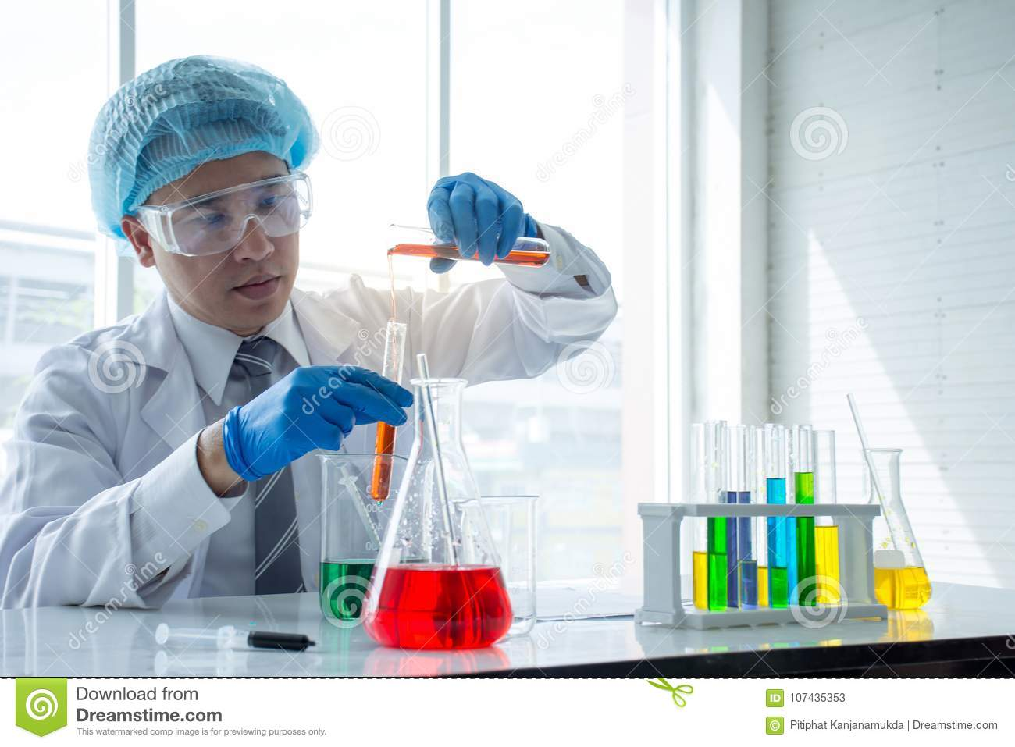
আজকের পাঠ
ল্যাবরেটরির ব্যবহার বিধি

Slide 7
শিখনফল
এই পাঠ শেষে শিক্ষার্থীরা...
১। ল্যাবরেটরিতে ব্যবহার্য পোশাক সম্পর্কে বলতে পারবে;
২। নিরাপদ চশমা কেন ব্যবহার করা হয় তা বলতে পারবে;
৩। মাস্কের প্রয়োজনীয়তা ব্যাখ্যা করতে পারবে;
৪। ল্যাবরেটরিতে শিক্ষার্থীর কী কী করণীয় তা বিশ্লেষণ
করতে পারবে।

Slide 8
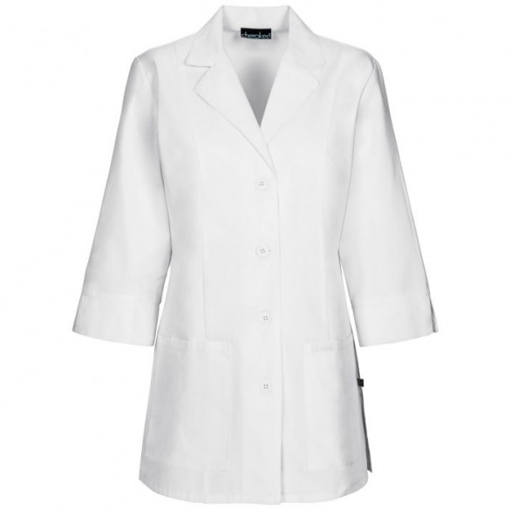
ল্যাবরেটরির পোশাক
অ্যাপ্রোন
১। পরিধেয় অ্যাপ্রোন সুতির হতে হবে।
২। অ্যাপ্রোন দ্বারা পুরো শরীর আবৃত
রাখতে হবে।
৩। সুতির অ্যাপ্রোন পরিধান করে
ল্যাবরেটরিতে প্রবেশ করতে হবে।
৪। সিনথেটিক অ্যাপ্রোন ল্যাবরেটরিতে
পরিধান করা যাবে না।

Slide 9
ল্যাবরেটরিতে কাজ করার সময় রাসায়নিক পদার্থ আমাদের শরীরে লাগতে পারে। এতে আমাদের ব্যবহার্য পোশাক এবং ত্বকের ক্ষতি হতে পারে।
ল্যাবরেটরিতে অ্যাপ্রোন ব্যবহার করবো কেন ?
অ্যাপ্রোন

Slide 10
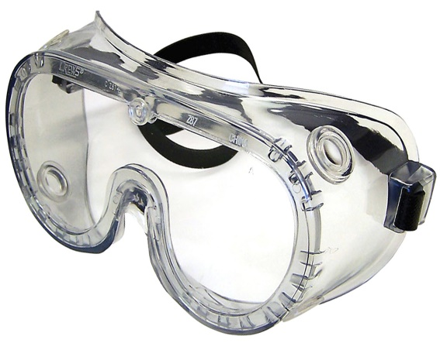
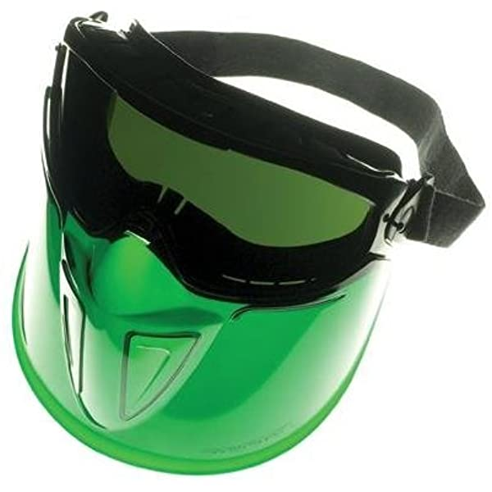
ল্যাবরেটরিতে চোখকে রাসায়নিক পদার্থের ক্ষতিকর প্রভাব থেকে রক্ষা করার জন্য কী প্রয়োজন ?
নিরাপদ চশমা
ল্যাবরেটরিতে কয় ধরনের নিরাপদ চশমা ব্যবহৃত হয়?
দুই ধরনের নিরাপদ চশমা ব্যবহৃত হয়।
১। শুধু চোখকে রাসায়নিক পদার্থের ক্ষতিকর প্রভাব থেকে রক্ষা করে।
Safe glass
২। চোখ ও মুখ উভয়কে রাসায়নিক পদার্থের ক্ষতিকর প্রভাব থেকে রক্ষা করে।
Chemical splash goggles

Slide 11
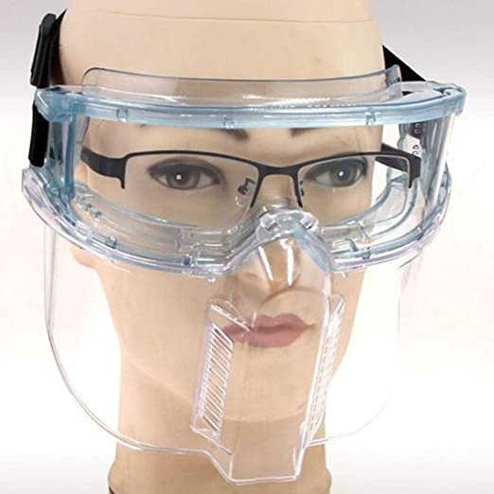
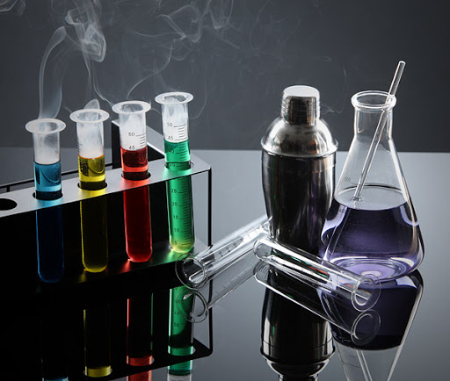
নিরাপদ চশমার ব্যবহার
১। ক্ষতিকারক গ্যাস থেকে চোখকে রক্ষা করে।

Slide 12
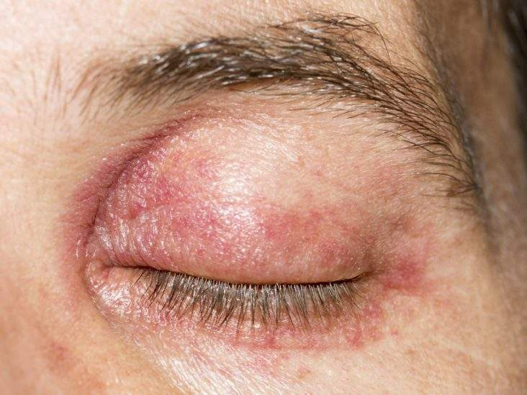
নিরাপদ চশমার ব্যবহার
২। তরল পদার্থের Bumping থেকে চোখতে রক্ষা করে।

Slide 13
জোড়ায় কাজ
ল্যাবরেটরিতে এপ্রোন না পরলে কী ক্ষতি হতে পারে তা ব্যাখ্যা করো।

Slide 14
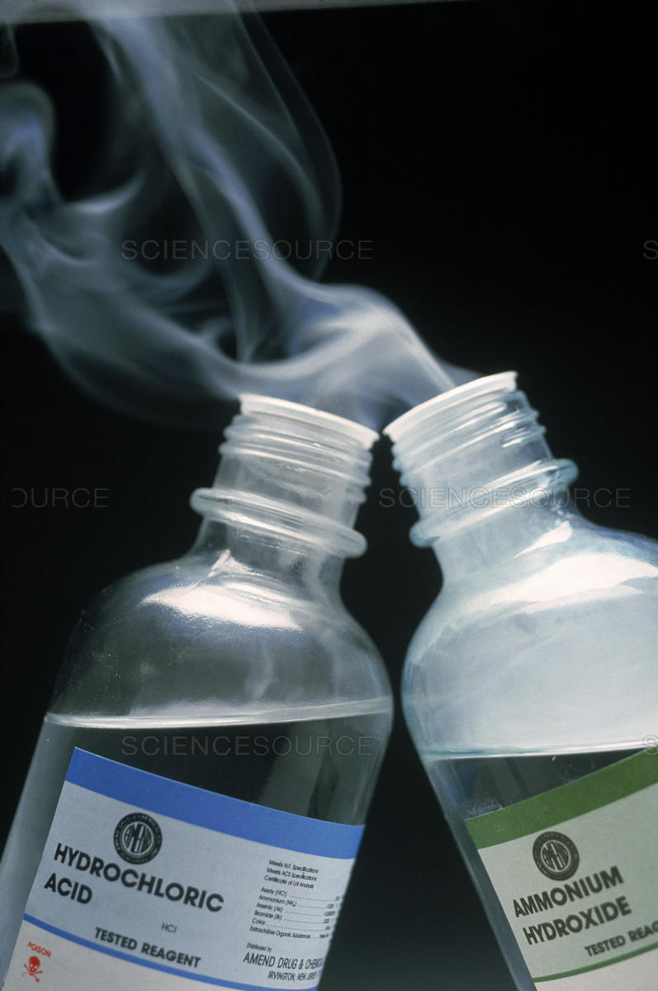
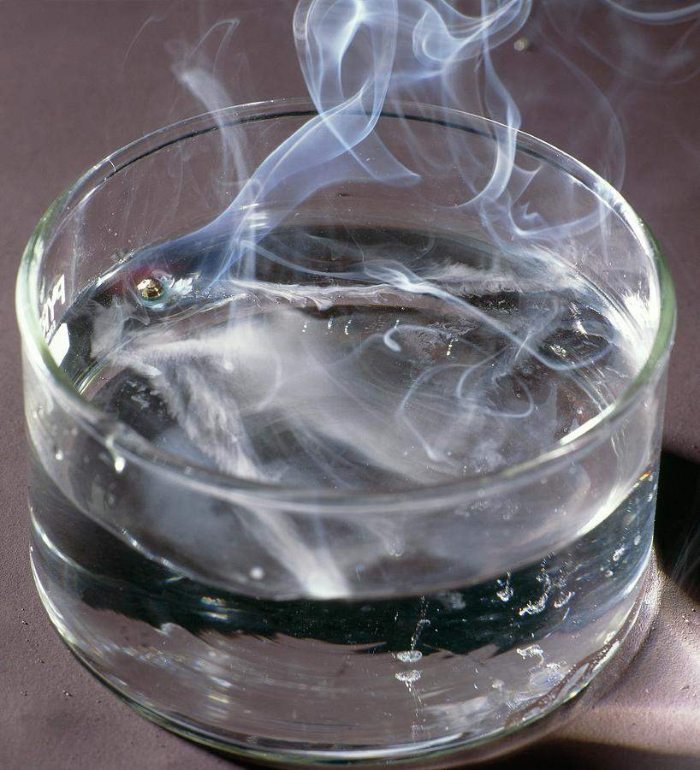
ছবিগুলোতে তোমরা কী লক্ষ করছো ?
ক্ষতিকর গ্যাস নির্গত হচ্ছে
বিভিন্ন ধরনের মাস্ক ব্যবহারের মাধ্যমে
এই ধরনের ক্ষতিকর গ্যাস থেকে কীভাবে রক্ষা পাওয়া যায় ?

Slide 15
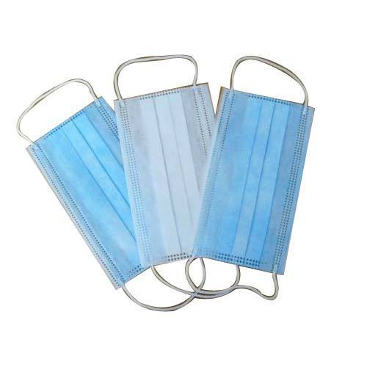
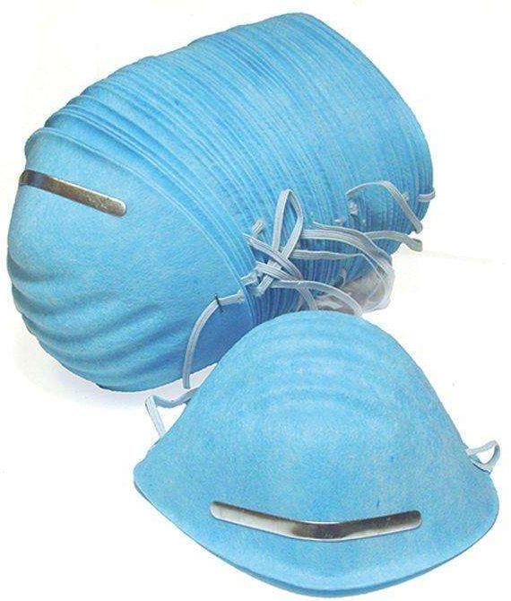
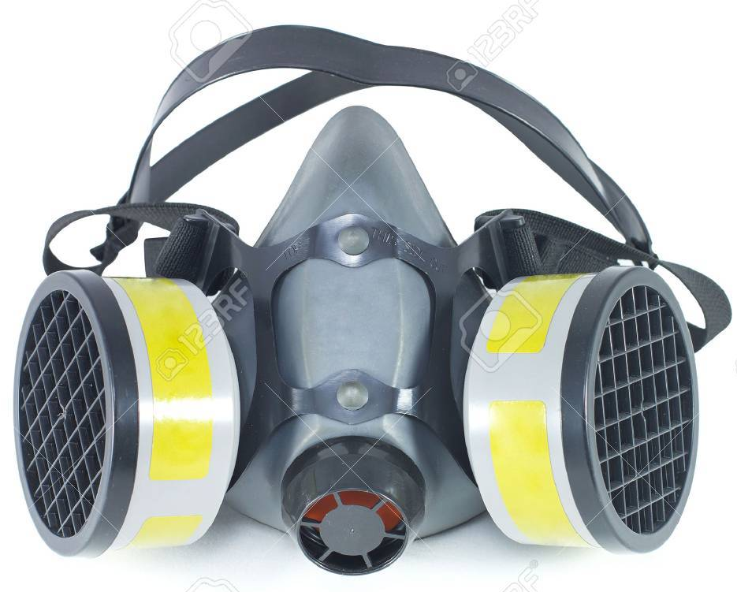
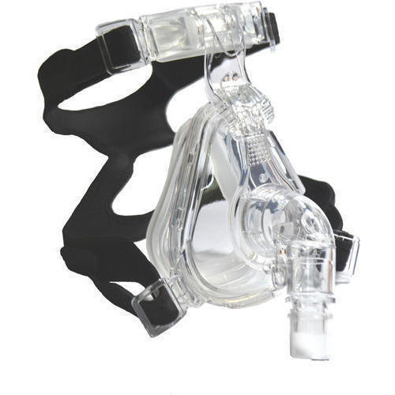
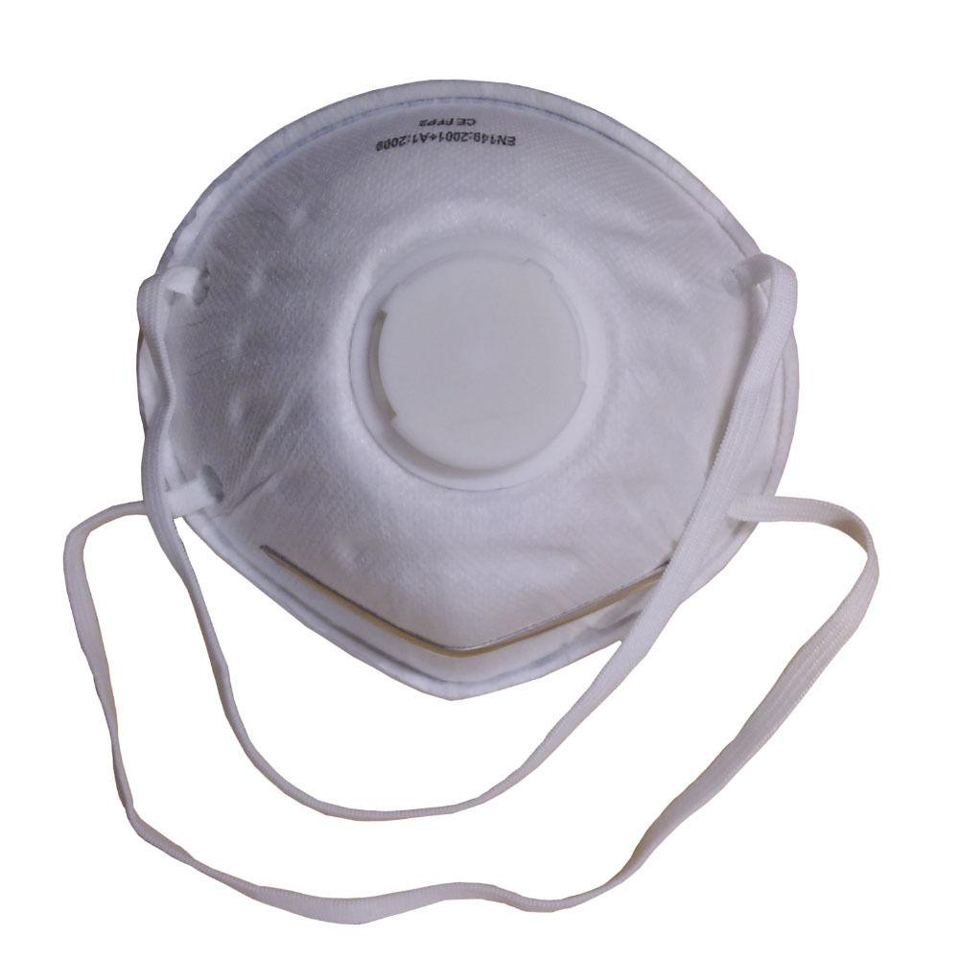
মাস্ক

Slide 16
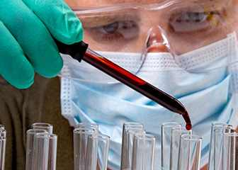
ল্যাবরেটরিতে মাস্ক কেন প্রয়োজন ?
১। ল্যাবরেটরিতে বিভিন্ন প্রকার গ্যাস যেমন – CO, HCN, Cl_{2,} H₂S উৎপন্ন হয়। এগুলো থেকে রক্ষা পাওয়ার জন্য মাস্ক ব্যবহার করা হয়।

Slide 17
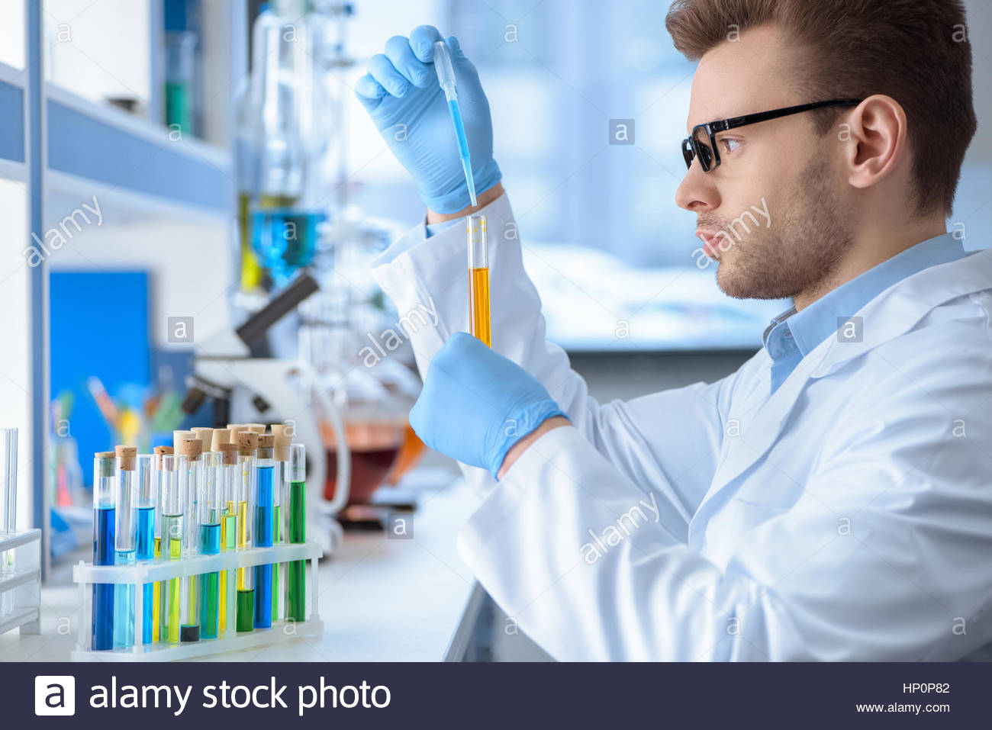
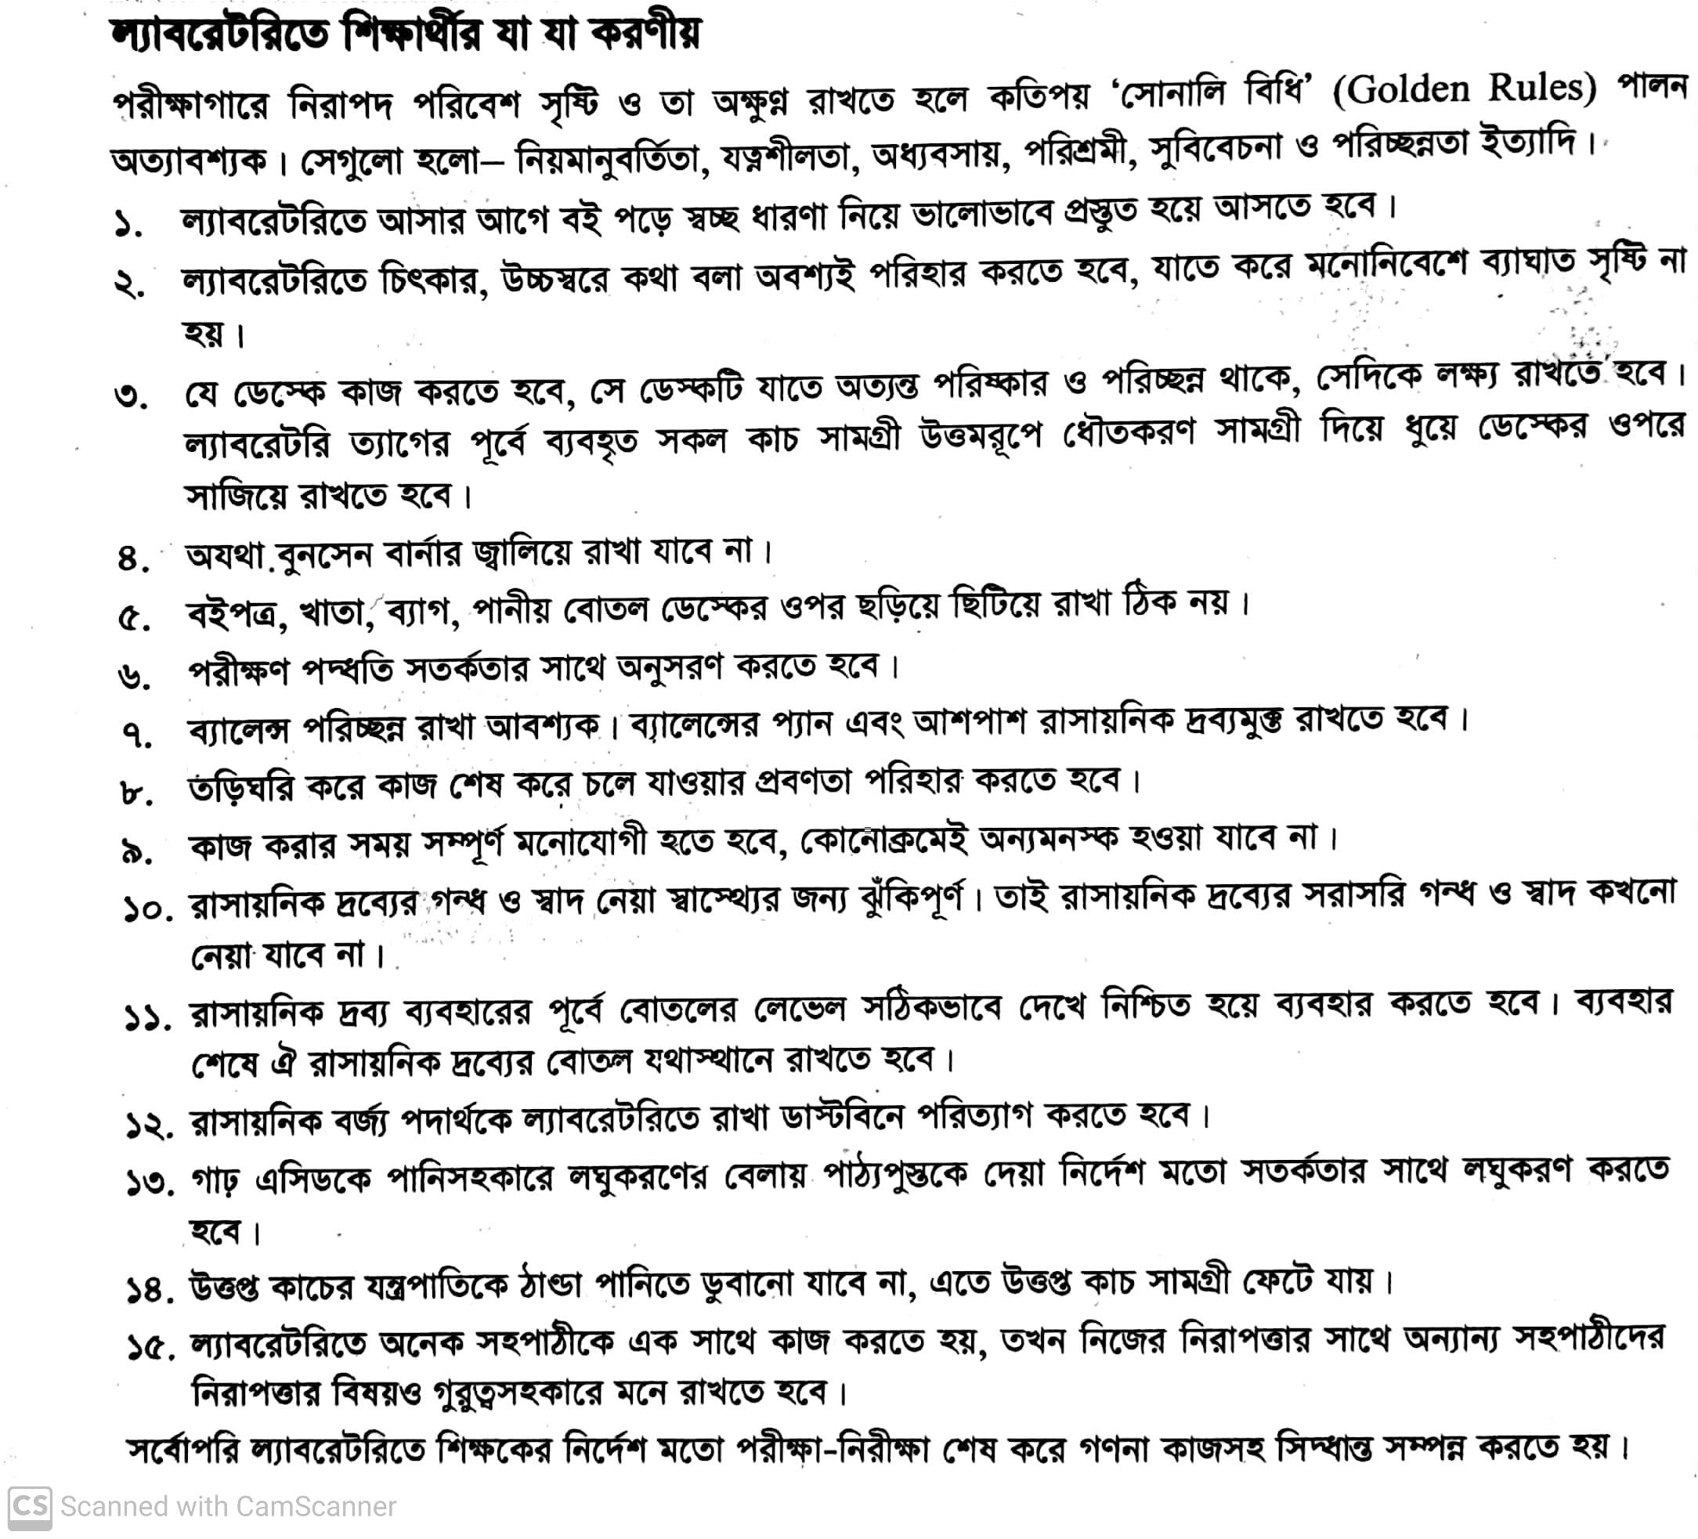

Slide 18
দলগত কাজ
ল্যাবরেটরিতে মাস্কের ব্যবহার ব্যাখ্যা করো।

Slide 19
মূল্যায়ন
কোন অ্যাপ্রোন ল্যাবরেটরিতে পরিধান করা আরামদায়ক?
চোখ ও মুখ উভয়কে রাসায়নিক পদার্থের ক্ষতিকর প্রভাব থেকে রক্ষা করে কোন ধরনের গ্লাস?
উত্তপ্ত কাচের পাত্রকে ঠাণ্ডা পানিতে ডুবালে কী ঘটবে?
মাস্ক ব্যবহারের মাধ্যমে ল্যবরেটরির কোন কোন গ্যাস থেকে রক্ষা পাওয়া যায়?

Slide 20
বাড়ির কাজ
ল্যাবরেটরিতে নিরাপদ চশমার প্রয়োজনীয়তা ব্যাখ্যা করো।
ল্যাবরেটরিতে শিক্ষার্থীর কী কী করণীয় বিশ্লেষণ করো।

Slide 21
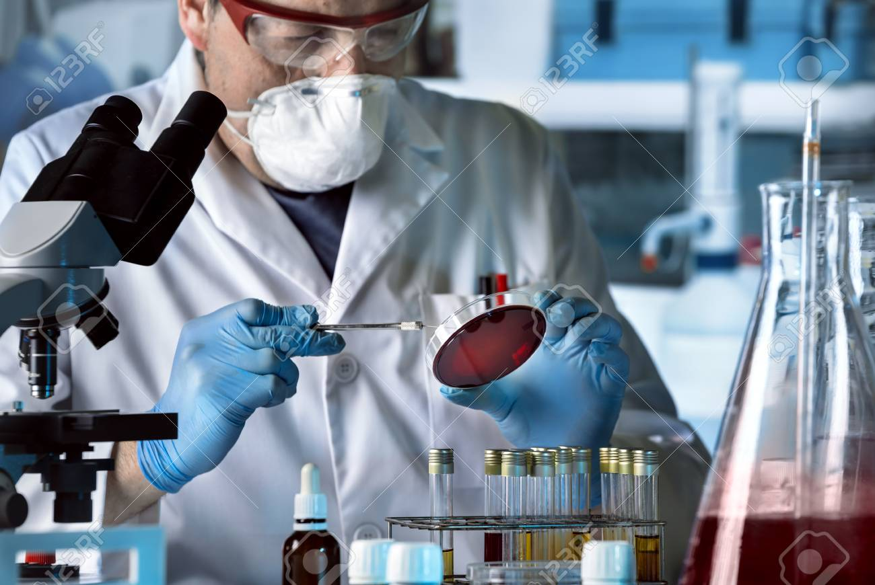
সবাইকে ধন্যবাদ

